Slide 1
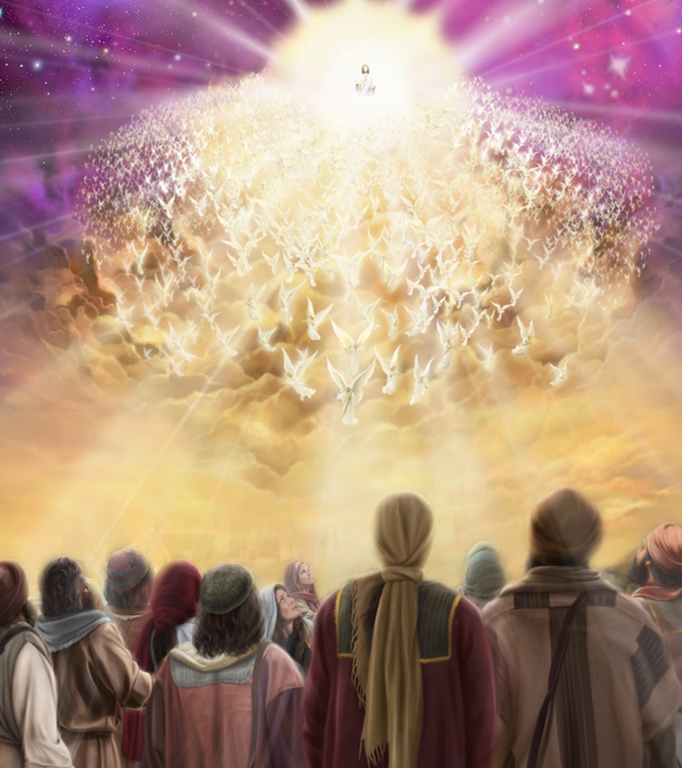
HARAPAN PERJANJIAN LAMA
Pelajaran ke 4, Triwulan IV
Tahun 2022

Slide 2
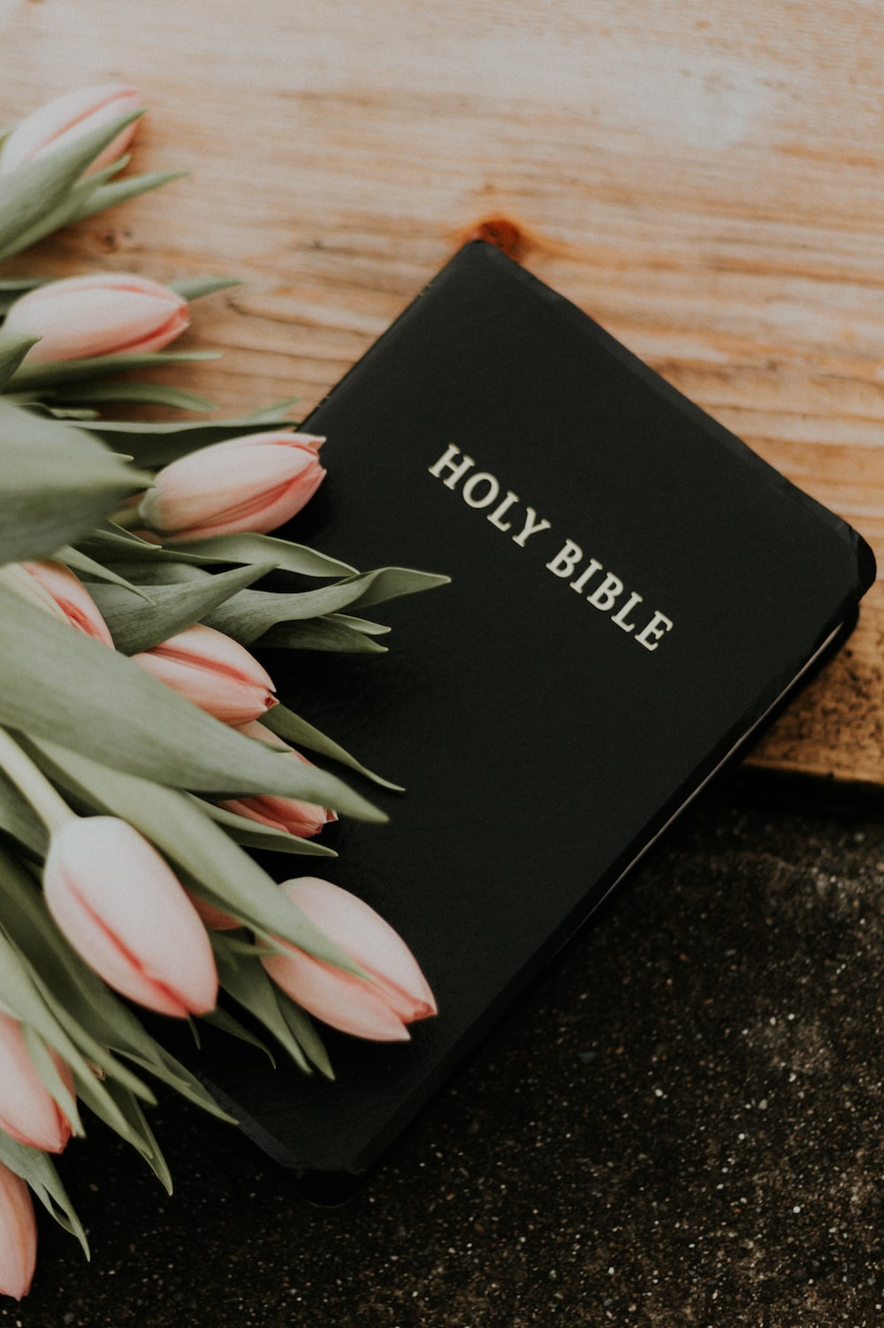
IBRANI 11 : 17, 19
“Karena iman Abraham, tatkala ia dicobai, mempersembahkan Ishak. Ia, yang telah menerima janji itu, rela mempersembahkan anaknya yang tunggal……Karena ia berfikir, bahwa Allah berkuasa membangkitkan orang-orang sekalipun dari antara orang mati. Dan dari sana ia sekan-akan telah menerimanya kembali.”

Slide 3
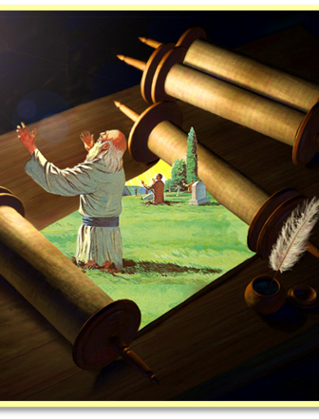
Pada zaman Yesus, orang Saduki tidak percaya akan kebangkitan (Mat 22:23). Yesus menegur mereka: “Kamu sesat, sebab kamu tidak mengerti Kitab Suci maupun kuasa Allah!” (Matius 22:29)
Jika Tuhan memiliki kuasa untuk menciptakan, bukankah Dia juga memiliki kuasa untuk menghidupkan kita kembali? Selain itu, apa yang dikatakan Perjanjian Lama (Kitab Suci) tentang kebangkitan?

Slide 4
"AKU AKAN MELIHAT TUHAN“ Minggu, 16 Oktober 2022
Apa yang Alkitab katakan tentang Ayub?
Ayub 1:1
“Ada seorang laki-laki di tanah Us bernama Ayub; orang itu saleh dan jujur; ia takut akan Allah dan menjauhi kejahatan.”

Slide 5
TUHAN mengijinkan Iblis untuk menindas Ayub dengan beberapa cara yang menyakitkannya:
Secara fisik, tubuhnya dirusak oleh penyakit yang menyakitkan [Ayub 2:1-8].
Secara materi, ia kehilangan sebagian besar ternak dan harta bendanya [Ayub 1:13-17].
Di dalam rumah tangganya, ia kehilangan hamba-hambanya dan bahkan anak-anaknya sendiri [Ayub 1:16,18].
Secara emosional, dia dikelilingi oleh teman-teman yang menuduhnya sebagai orang berdosa yang tidak mau bertobat yang pantas menerima apa yang dia hadapi [Ayub 4:1-5:27, Ayub 8:1-22, Ayub 11:1-20].
Bahkan istrinya sendiri berkata, "Masih bertekunkah engkau dalam kesalehanmu? Kutukilah Allahmu dan matilah!" [Ayub 2:9].

Slide 6
Ayub benar-benar sangat menderita, dan hidup kelihatan tidak adil. Ayub tidak menyadari bahwa dia telah menjadi pusat dari pergumulan kosmik yang mendalam antara Tuhan dan Iblis. Disiksa oleh perjuangan itu, Ayub bahkan menyesali kelahirannya sendiri dan berharap dia tidak pernah dilahirkan [Ayub 3:1-26].

Slide 7
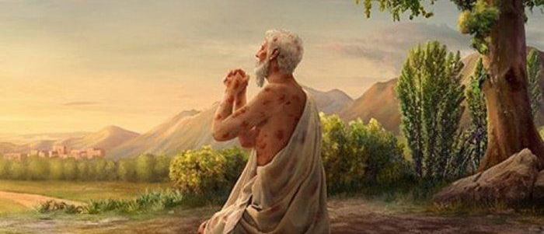
Di tengah semua yang dialaminya, Ayub mengekspresikan imannya yang diungkapkan dalam Ayub 19:25-27, ketika membayangkan bahwa hidupnya akan segera berakhir, dia tetap yakin bahwa kematian tidak akan memiliki kata akhir.
Dengan keyakinan yang kuat dia menyatakan bahwa meskipun dia akan mati, Penebusnya suatu hari akan berdiri dan dia, Ayub sendiri, akan melihat Tuhan dalam tubuhnya sendiri. Ini adalah sebuah gambaran yang tidak salah lagi tentang kebangkitan.

Slide 8
Di tengah keterpurukannya, Ayub masih dapat mengantisipasi hari ketika dia akan bangkit dari kematian dan melihat Penebusnya.
Di Perjanjian Baru, Marta pun memiliki keyakinan yang sama: Yohanes 11:24 Kata Marta kepada-Nya: "Aku tahu bahwa ia akan bangkit pada waktu orang-orang bangkit pada akhir zaman."
Ayub dan Marta harus mengklaim janji itu dengan iman, meskipun Marta telah melihat bukti kebangkitan Lazarus sementara Ayub belum pernah melihatnya.

Slide 9
Pengakuan iman Ayub adalah sesuatu yang menakjubkan dan diungkapkan dengan jelas. Ini adalah salah satu ekspresi harapan yang paling indah dalam kebangkitan tubuh. Ini adalah sebuah pengakuan iman yang tertua yang dicatat dalam Alkitab.
Kita perlu belajar untuk memercayai Tuhan bahkan di tengah ketidakadilan hidup di dunia yang fana ini. "Aku akan melihat TUHAN".

Slide 10
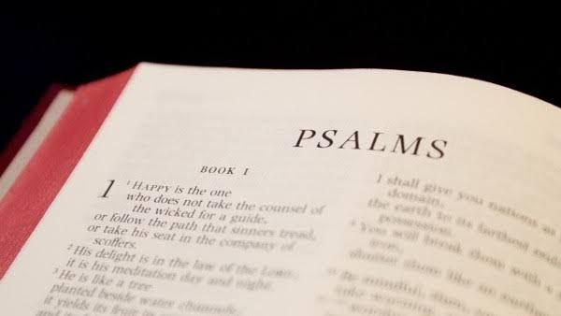
DARI KEKUATAN KUBUR Senin, 17 Oktober 2022
Mazmur 49 menyajikan gambaran yang kontras antara nasib umum manusia dan upah orang benar.
Pemazmur membandingkan kepercayaan palsu dari orang-orang bodoh dan bagaimana kepercayaan orang bijak.

Slide 11
Bagaimana kepercayaan orang-orang bodoh?
Mereka percaya akan harta bendanya, dan memegahkan diri dengan banyaknya kekayaan mereka" [Mazmur 49: 7]
yang menganggap ladang-ladang adalah milik mereka [Mazmur 49: 12]
dan yang hidup hanya untuk memberkati diri mereka sendiri [Mazmur 49:19].
Mereka bertindak seolah-olah rumah dan kemuliaan mereka akan bertahan selamanya [Mazmur 49:12,18].

Slide 12
Apa yang dilupakan oleh orang-orang bodoh?
Mereka lupa bahwa kehormatan mereka akan lenyap dan bahwa mereka akan binasa seperti halnya binatang [Mazmur 49:13].
"Seperti domba mereka meluncur ke dalam dunia orang mati, ... perawakan mereka hancur, dunia orang mati menjadi tempat kediaman mereka" [Mazmur 49:15].
Ayub sendiri mengatakan: "Dengan telanjang aku keluar dari kandungan ibuku, dengan telanjang juga aku akan kembali ke dalamnya" [Ayub 1:21].

Slide 13
Perbedaan radikal apakah yang ada antara orang bodoh dan orang bijak menurut pemazmur?
Orang bodoh berusaha menemukan kepastian dalam kepemilikan dan pencapaian sendiri yang sementara.
Orang bijak melihat, di balik kisah manusia dan penjara kubur, ada pahala mulia yang telah disediakan Allah untuknya [1 Petrus 1:4]. Pemazmur dapat berkata dengan yakin, "Tetapi Allah akan membebaskan nyawaku dari cengkeraman dunia orang mati, sebab Ia akan menarik aku" [Mazmur 49:16], hal ini tidak berarti bahwa orang benar yang mati langsung ke surga, pemazmur hanya mengatakan bahwa dia tidak akan tinggal selamanya di dalam kubur.

Slide 14
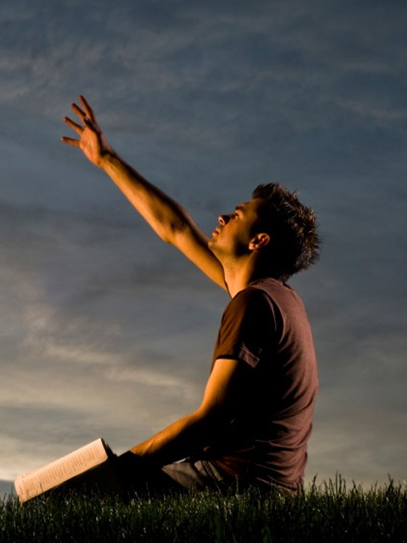
Pada akhirnya, mereka yang mengasihi dan menaati Tuhan akan memiliki nasib yang berbeda dengan mereka yang hidup hanya untuk mengejar kesenangan dunia.
Orang bijak akan menerima hadiah yang jauh lebih mulia dan abadi daripada apa yang bisa dikumpulkan orang bodoh untuk dirinya sendiri selama hidup yang singkat ini.

Slide 15
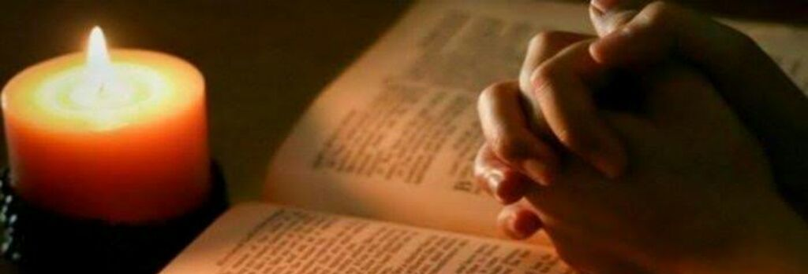
1 Petrus 1:3-4
“Terpujilah Allah dan Bapa Tuhan kita Yesus Kristus, yang karena rahmat-Nya yang besar telah melahirkan kita kembali oleh kebangkitan Yesus Kristus dari antara orang mati, kepada suatu hidup yang penuh pengharapan,untuk menerima suatu bagian yang tidak dapat binasa, yang tidak dapat cemar dan yang tidak dapat layu, yang tersimpan di sorga bagi kamu.”

Slide 16
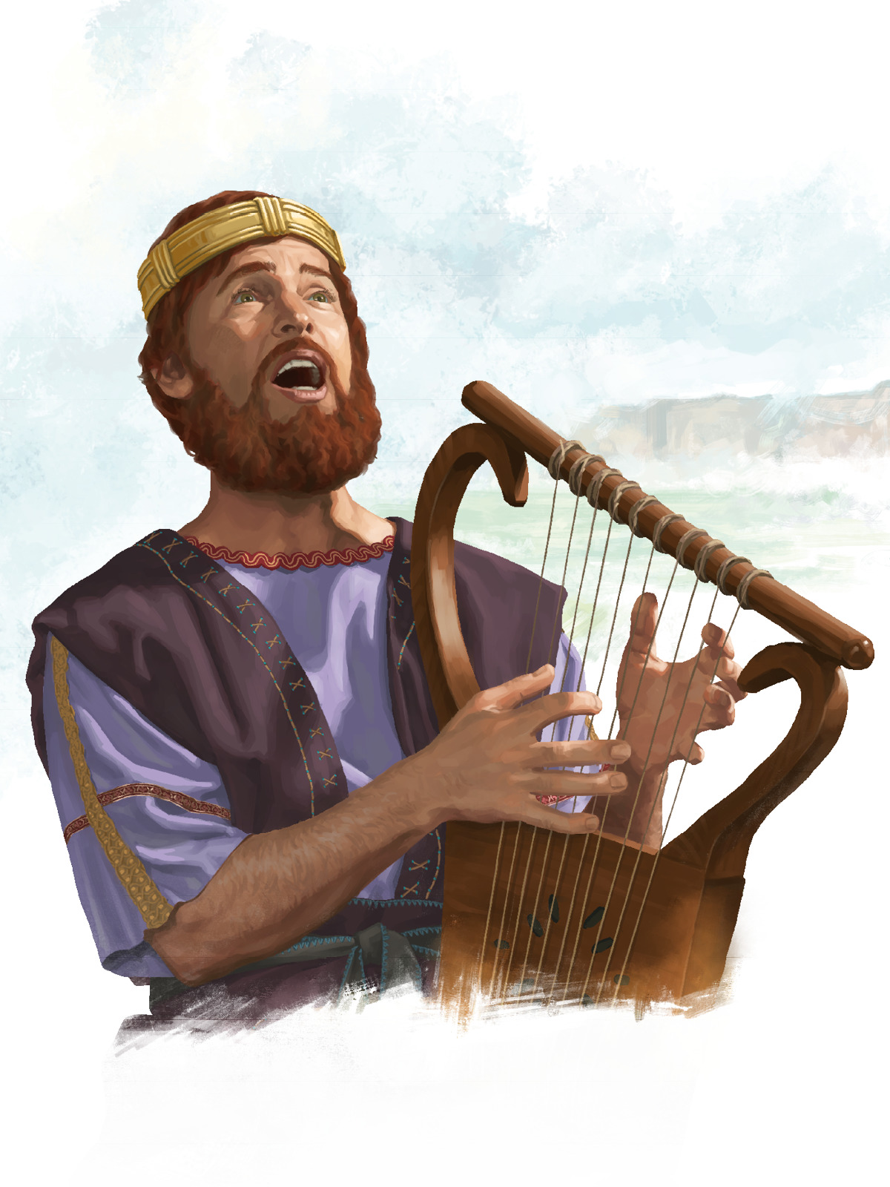
"DARI SAMUDERA RAYA BUMI“ Selasa, 18 Oktober 2022
Dalam Mazmur 71, pemazmur mencari keamanan dan harapan dari Tuhan sementara ia dikelilingi oleh musuh dan penuduh palsu yang mengatakan bahwa Tuhan telah meninggalkannya [Mzm. 71:10,11].
Di tengah pergumulanya, pemazmur menemukan penghiburan dan kepastian dalam mengingat bagaimana Tuhan telah memeliharanya di masa lalu.

Slide 17
Bagaimana cara pemazmur mengekspresikan pemeliharaan Tuhan kepadanya?
Ia menyadari bahwa Tuhan telah menopangnya sejak lahir dan bahkan mengeluarkannya dari rahim ibunya [Mazmur 71:6].
Ia mengakui bahwa Tuhan telah mengajarinya sejak masa mudanya [Mazmur 71:17].
Ia memohon agar Tuhan menjadi tempat perlindungannya dan ia mau terus dalam lindungan Tuhan [Mazmur 71:3].
Ia menaruh harapan kekal pada Tuhan. "Engkau yang telah membuat aku mengalami banyak kesusahan dan malapetaka, Engkau akan menghidupkan aku kembali, dan dari samudera raya bumi Engkau akan menaikkan aku kembali" [Mazmur 71:20].

Slide 18
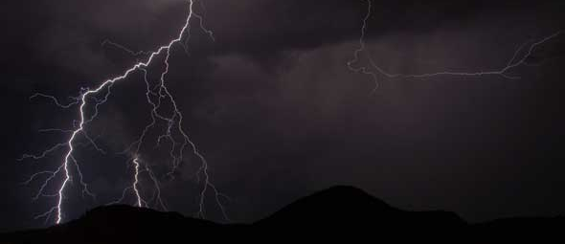
Ungkapan "dari samudera raya bumi" dapat dipahami secara harfiah sebagai kiasan tentang kebangkitan fisik pemazmur di masa depan.
Mengapa pemazmur menyatakan keyakinan tersebut? Karena ia sedang dirundung kondisi depresi berat yang seolah-olah bumi menelannya.

Slide 19
Pada akhirnya, yang penting untuk dipahami adalah bahwa, apa pun situasi kita, Tuhan ada di sana, Dia peduli, dan pada akhirnya, harapan kita tidak ditemukan di kehidupan ini, tetapi di kehidupan yang akan datang-kehidupan kekal yang kita miliki di dalam Yesus setelah kita dibangkitkan pada kedatangan-Nya yang kedua kali nanti.

Slide 20
"MATI AKAN HIDUP“ Rabu, 19 Oktober 2022
Yesaya 26:19 "Ya, TUHAN, orang-orang-Mu yang mati akan hidup pula, mayat-mayat mereka akan bangkit pula. Hai orang-orang yang sudah dikubur di dalam tanah bangkitlah dan bersorak-sorai! Sebab embun TUHAN ialah embun terang, dan bumi akan melahirkan arwah kembali".
Ayat ini berbicara tentang harapan yang mulia dan masa depan yang cerah yang dilukiskan bagi mereka yang tinggal bersama Tuhan.
Terlepas dari keberdosaan manusiawi kita, bagaimanapun, kasih karunia Allah yang menyelamatkan tersedia bagi semua manusia dan menjadi efektif bahkan bagi orang-orang bukan Yahudi yang memeluk perjanjian-Nya dan memelihara hari Sabat [Yesaya 56].

Slide 21
Yesaya 26 mengontraskan perbedaan nasib orang jahat dan orang benar, sebagai berikut:
ORANG JAHAT akan tetap mati, tanpa pernah dihidupkan kembali, setidaknya setelah "kematian kedua" [Wahyu 21:8].
Mereka akan dimusnahkan sepenuhnya, dan semua ingatan mereka akan binasa untuk selama-lamanya [Yesaya 26:14].
Bagian ini menggarisbawahi ajaran bahwa tidak ada jiwa atau roh yang masih hidup yang tetap hidup setelah kematian.
Berbicara tentang kehancuran akhir orang fasik, yang datang kemudian, Tuhan menyatakan di tempat lain bahwa orang jahat akan dibakar habis, hingga "tidak ada akar atau cabangnya" [Maleakhi 4:1].

Slide 22
Yesaya 26 mengontraskan perbedaan nasib orang jahat dan orang benar, sebagai berikut:
ORANG BENAR yang mati akan dibangkitkan dari kematian untuk menerima upah mereka.
Tuhan Allah "akan meniadakan maut untuk seterusnya" dan "menghapuskan air mata dari pada segala muka" [Yesaya 25:8].
Dalam Yesaya 26:19 kita menemukan kata-kata berikut: "...orang-orang-Mu yang mati akan hidup pula, mayat-mayat mereka akan bangkit pula. Hai orang-orang yang sudah dikubur di dalam tanah bangkitlah dan bersorak-sorai! Sebab embun TUHAN ialah embun terang, dan bumi akan melahirkan arwah kembali".
Semua orang benar yang telah dibangkitkan akan mengambil bagian dalam pesta sukacita yang akan Tuhan persiapkan bagi semua orang [Yesaya 25:6]. Kebangkitan terakhir akan menyatukan semua orang benar dari segala zaman, termasuk orang-orang terkasih Anda yang sudah mati di dalam Kristus.

Slide 23
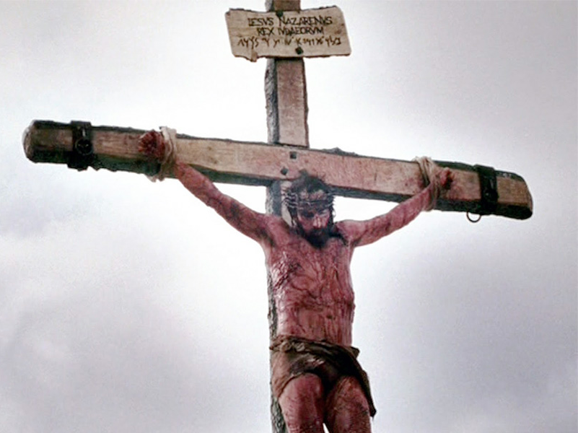
JIKA kita tidak memiliki harapan, dan jaminan apa pun dalam hidup kita, maka kematian kita adalah akhir dari segalanya bagi kita. Namun, tidak demikian dengan orang beriman, mereka memiliki harapan dan jaminan hidup kekal.

Slide 24
YANG TELAH TIDUR DI DALAM DEBU TANAH Kamis, 20 Oktober 2022
Harapan kebangkitan berakar kuat di kitab Perjanjian Lama, dimulai dengan Ayub, dan puncaknya dengan Daniel.
Kitab Daniel pasal terakhir menunjuk pada hari kebangkitan yang akan terjadi baik kepada orang benar maupun orang jahat:
Daniel 12:2 "Dan banyak dari antara orang-orang yang telah tidur di dalam debu tanah, akan bangun, sebagian untuk mendapat hidup yang kekal, sebagian untuk mengalami kehinaan dan kengerian yang kekal".
Banyak yang melihat ayat ini berbicara tentang kebangkitan khusus dari orang-orang tertentu, baik yang setia maupun yang tidak setia, pada kedatangan Kristus kembali.

Slide 25
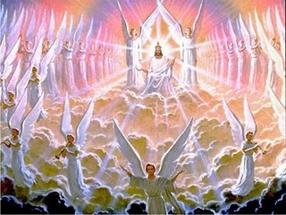
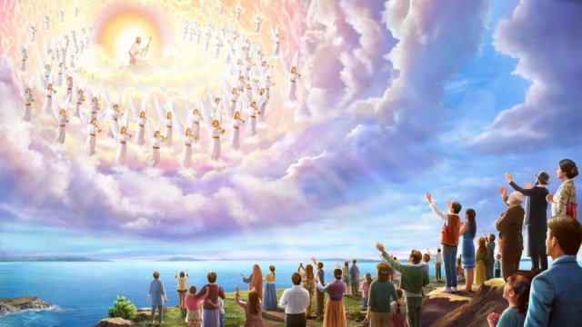
Benar bahwa saat kedatangan Yesus yang kedua ada orang-orang jahat tertentu yang dibangkitkan untuk mengalami kehinaan dan kegerian yang kekal.
Mereka adalah orang-orang yang mengejek dan mencemoohkan derita kematian Kristus, dan penentang paling keras kebenaran-Nya dan umat-Nya, mereka dibangkitkan untuk memandang Dia dalam kemuliaan-Nya, dan memandang penghormatan yang diberikan kepada mereka yang setia dan menurut.
Wahyu 1:7
Lihatlah, Ia datang dengan awan-awan dan setiap mata akan melihat Dia, juga mereka yang telah menikam Dia. Dan semua bangsa di bumi akan meratapi Dia. Ya, amin. Sementara orang jahat yang lain akan dibangkitkan di akhir milenium untuk menerima kebinasaan kekal.

Slide 26
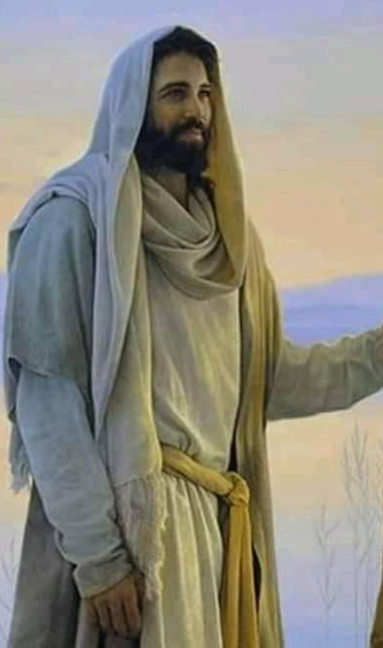
TUHAN meyakinkan Daniel bahwa dia akan dibangkitkan ke kehidupan baru di akhir zaman: Daniel 12:13 "Tetapi engkau, pergilah sampai tiba akhir zaman, dan engkau akan beristirahat, dan akan bangkit untuk mendapat bagianmu pada kesudahan zaman."

Slide 27
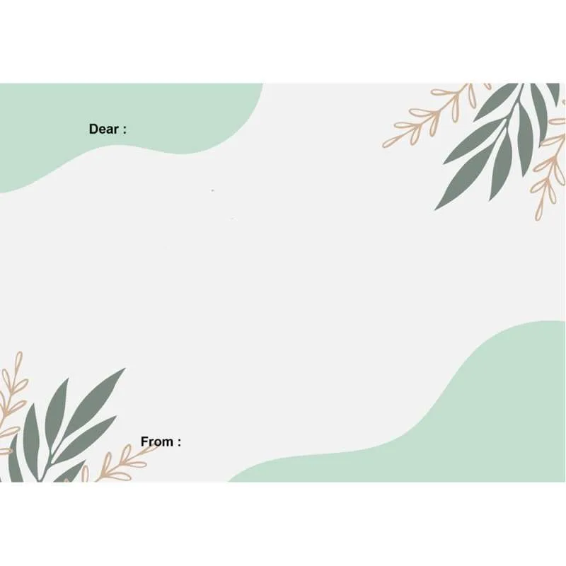
Ellen G. White, SDA Bible Commentary, jld. 4, hal. 1143
"Pemberi Kehidupan akan memanggil milik-Nya yang telah dibeli dalam kebangkitan pertama, dan sampai saat kemenangan itu, ketika sangkakala terakhir akan dibunyikan dan pasukan besar akan maju menuju kemenangan abadi, setiap orang suci yang tertidur akan disimpan dalam keselamatan dan akan dijaga sebagai permata yang berharga, yang dikenal oleh Tuhan dengan nama mereka. Dengan kuasa Juruselamat yang berdiam di dalam mereka saat hidup dan karena mereka mengambil bagian dalam sifat Ilahi, mereka dibangkitkan dari kematian".

Slide 28
Pertanyaan renungan:
Apakah harapan akan Kedatangan Yesus yang kedua kali dan adanya Kebangkitan orang benar di akhir zaman, akan meningkatkan kualitas hubungan saya baik di lingkungan keluarga, lingkungan tempat tinggal saya dan lingkungan kerja saya?

Slide 29
KESIMPULAN
1
Kita perlu belajar untuk memercayai Tuhan bahkan di tengah ketidakadilan hidup di dunia yang fana ini. "Aku akan melihat TUHAN".
2
Pada akhirnya, mereka yang mengasihi dan menaati Tuhan akan memiliki nasib yang berbeda dengan mereka yang hidup hanya untuk mengejar kesenangan dunia.
3
Harapan kita tidak ditemukan di kehidupan ini, tetapi di kehidupan yang akan datang-kehidupan kekal di dalam Yesus setelah kita dibangkitkan pada kedatangan-Nya yang kedua kali nanti.
4
Orang beriman, akan selalu memiliki harapan dan jaminan hidup kekal di dalam Yesus.
5
Setiap orang suci yang tertidur akan disimpan dalam keselamatan dan akan dijaga sebagai permata yang berharga, yang dikenal oleh Tuhan dengan nama mereka.

